Slide 1
Medlemskap

Slide 2
Medlemskap
Driften av utrustningen kommer att kräva underhåll och reparation vid någon tidpunkt.
Detsamma gäller aktiviteter mellan människor.
Klubbarnas verksamhet måste också upprätthållas och vid behov repareras.
Ett bra underhåll av utrustningen kommer också att ge stöd för försäljning av utrustning i framtiden, det vill säga varumärket är också känt på det sättet.
Detsamma gäller klubbarnas verksamhet. En välfungerande klubb är lätt att marknadsföra till nya medlemskandidater.

Slide 3
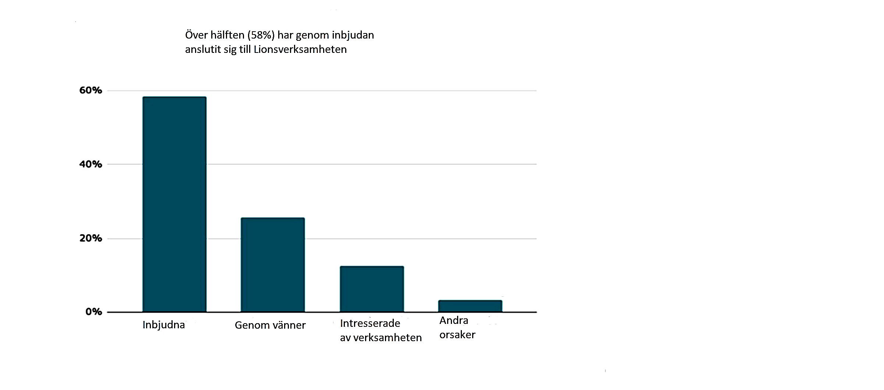
Medlemsvärvning

Slide 4
Medlemsvärvning
Endast klubbar kan ta sig an nya medlemmar!
Klubbmedlemskapsplan
Kartläggning
  Schemaläggning
  Ansvar
  Medlemsansvarig (MyLci:s medlemsordförande)
    Ordförande i medlemskommittén (om sådan finns)
    Är kontaktperson för distriktets medlemsledare, arbetar med presidenten
    Eftertraktar att alla klubbar skulle utnämna en medlem, som engagerar sig i medlemsrelaterade meddelanden från klubbar till klubbar och distrikten o.s.v.

Slide 5
Medlemsvärvning
Fråga dig själv:
Vill du att din klubb ska vara aktiv om 10 år?
Behöver din klubb fler medlemmar
Åtgärder
- fråga (viktigast av allt)
- klubbens hemsida (uppdateringar i ordning)
- Klubbens Facebook-sidor (bilder av aktiviteter)
- berättelser för lokala tidningar
- broschyr material delas ut vid händelse aktiviteter
- inbjudan till aktivitets projekterna
- medlemsförfrågningar i klubbarna

Slide 6
Nya medlemmar
En ordentlig fördjupning av Lions verksamheten!
Delta genast i verksamheten
Dock, inte alltför utmanande uppgifter.
T.e.x. Verka i samma kommitté, som faddern.
Faddern ansvarar
Vid behov klubbfaddern, som ansvarar för de nya medlemmarna och deras introduktion.
Förkasta inte nya idéer.

Slide 7
Klubbmedlemmarna upplever som problem?
Byråkrati
- på grund av reglerna (vi är förening och måste ha stadgar)
- organisationens påverkan (vi tillhör organisationen och använder den)
- klubbens egna värderingar
Rapportering
- vanligtvis bara berör några få personer (synlighet)
Stelbenta möten
- traditioner
- ovilja att förändras
"Omöjlighet" att få nya medlemmar
- Brist på medlemskapsplan.

Slide 8
Stöd för "byråkratin" enligt de nya stadgarna
Deltagande i möten, och aktiviteter är inte en skyldighet som tidigare (tvånget borta)
Fråga: "Är betoningen på 100% deltagande längre idag"
Alla kanske inte vill engagera sig för mycket
Att delta i aktiviteter är viktigare
Gamla traditioner i klubbar kan och måste också genomföras (belöningar etc.)

Slide 9
Stöd för "byråkrati" enligt de nya stadgarna
Styrelsens sammansättning har minskats, minst 5 personer och 2. Vice president måste nödvändigtvis inte väljas
Klubbens president, vice president, sekreterare och kassör, plus 1-2 andra medlemmar. Dessutom kan utskottens ordförande väljas in i styrelsen. Den maximala storleken på klubbens styrelse är 12 medlemmar.
Distansmöte kan hållas i alla mötesformat.
När styrelsen beslutar kan man delta i möten via e-post eller annan dokumenterad kommunikation. I det här fallet nämns mötesinbjudan i mötesproceduren.

Slide 10
Stöd för "byråkrati" enligt de nya stadgarna
Alla klubbmöten behöver inte vara formella möten (dvs. inga protokoll, inga bindande beslut och absolut inga monetära och medlemsärenden), men kan uppfyllas hur som helst och vid behov kan endast en memoria göras, detta kan även anses vara tillräckligt.
Ange i inbjudan om mötet eller mötet är
Det finns minst två officiella möten under en säsong. Årsmöte och valmöte.

Slide 11
Klubbens modellstadgar
Det är definitivt värt att kolla in och grunna om de nya modellstadgarna bättre skulle fungera i din klubbs verksamhet. Men ta först hänsyn till din klubbs egna stadgar, om hur man fattar beslut om förändringar.
Om modellstadgarna är giltiga som sådana, för din klubb är kostnaden bara 50€.
Om du vill göra ändringar som är mer lämpliga för din klubbs verksamhet kommer ändringen att kosta 100 € via nätet och 180 € i pappersversion.
Läs vidare på Patent- och registerstyrelsens hemsida
Utforska modellstadgarna

Slide 12
Medlemsläget den 30.6.2021
Medlemsantal 18 945 (30.6.2020 20 088 ; -1143)
Kvinnliga 21,4 %
Klubbarnas nya medl 567 (period 19-20; +732)
Klubbar 826 (period 19-20; 859)
Lions medelålder n. 65,2 v

Slide 13
